Slide 1



나
[주제] 함께 골라요
17. 매일매일 자라요
50~51쪽

Slide 2


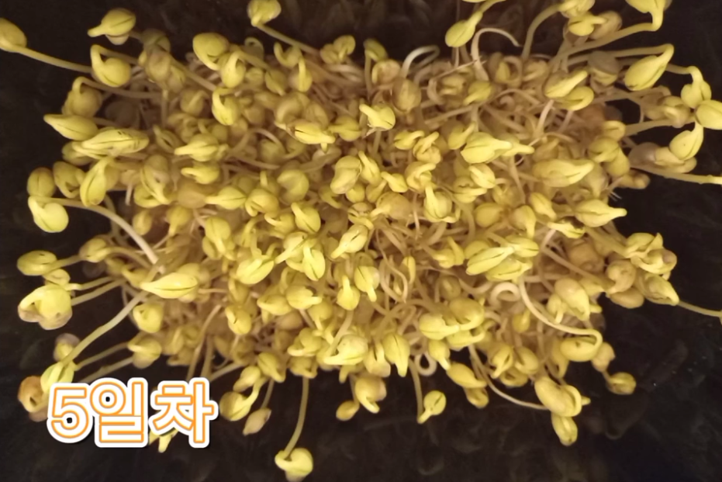

영상을 보고 콩나물이 자라면서 어떻게 변하는지 이야기해 봅시다.
콩나물 성장 과정
29초

Slide 3



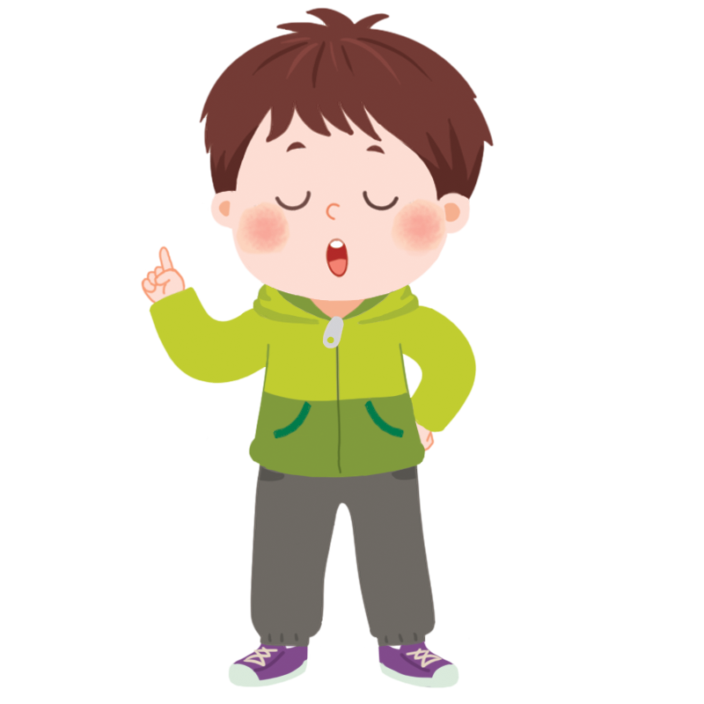
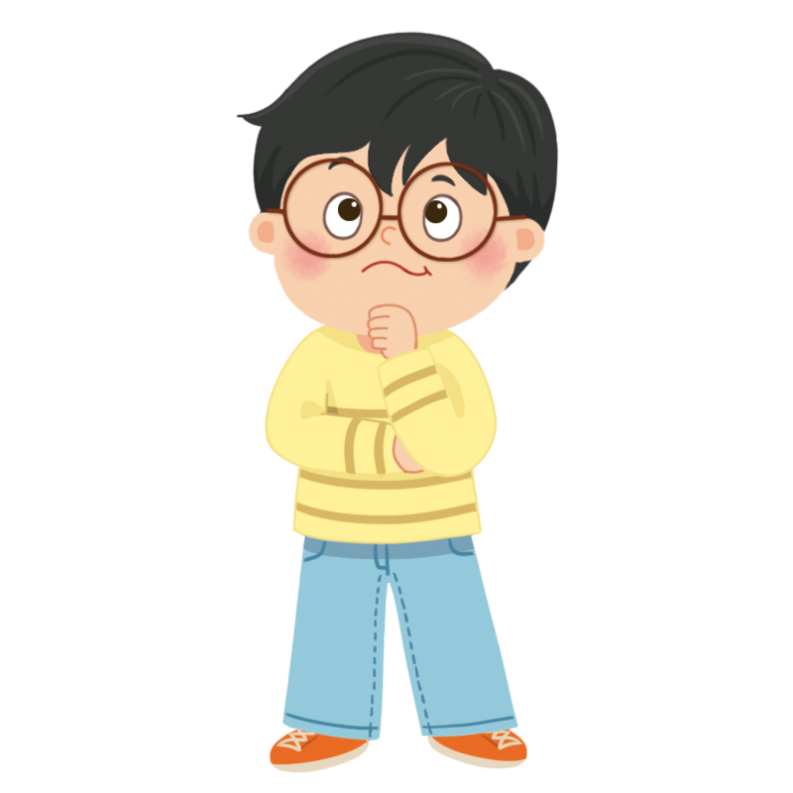

나는 자라며 어떻게 변했는지 이야기해 봅시다.

Slide 4

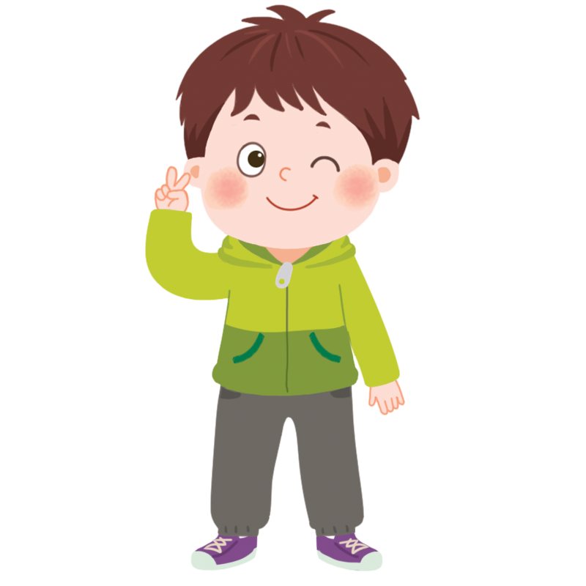
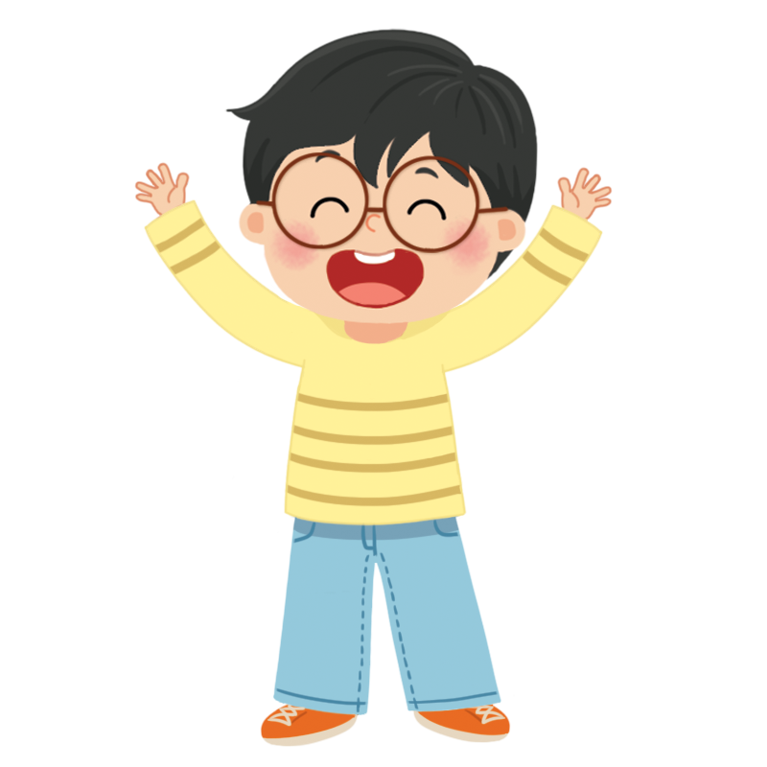
나는 자라며 어떻게 변했는지 이야기해 봅시다.
발이 커져서 작년에 신었던 신발이 맞지 않아요.
키가 크고 몸무게가 늘었어요.

Slide 5



‘콩콩콩 콩나물’ 노래를 익혀 봅시다.
성장 놀이를 해 봅시다.

Slide 6

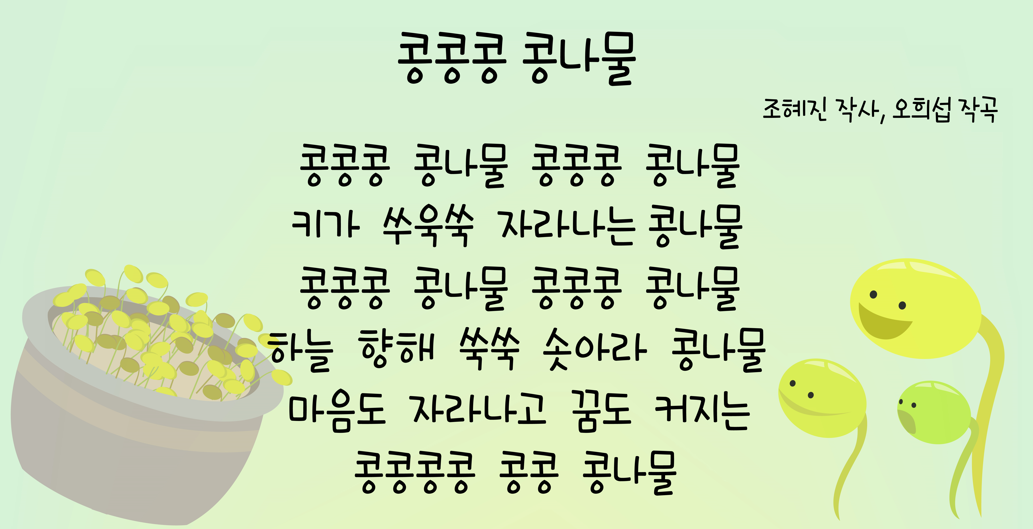
‘콩콩콩 콩나물’ 노래를 익혀 봅시다.
노래
반주

Slide 7




소고를 연주하며 노래를 불러 봅시다.
‘콩’ 노랫말에 맞춰 박수나 소고를 치며 노래를 불러 봅시다.
콩
콩
콩
콩나
물
콩
콩
콩
콩나
물
※ 스피커를 클릭하세요.

Slide 8

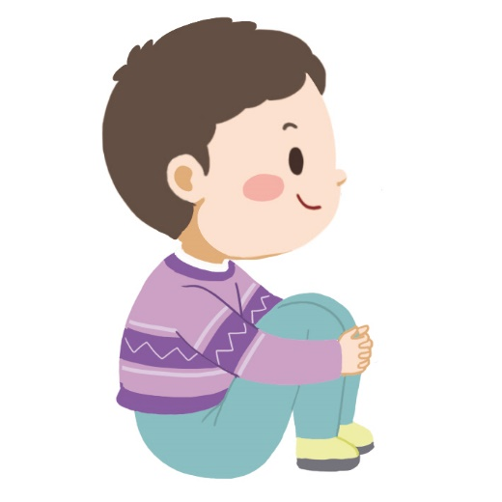
성장 놀이를 해 봅시다.
1
2
3
4
5
6
1단계 바닥에 앉아 걷기
모두 바닥에 앉아서 돌아다니다가 친구와 가위바위보를 해요.

Slide 9
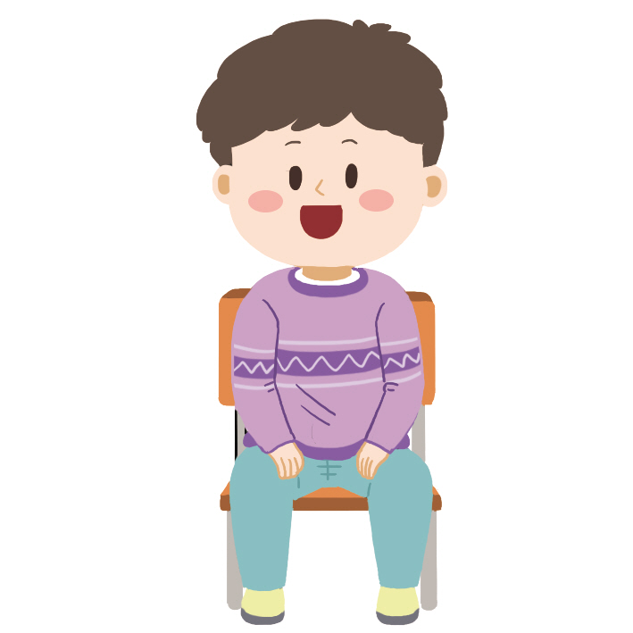
성장 놀이를 해 봅시다.
1
2
3
4
5
6
2단계 의자에 앉기
가위바위보를 해서 이긴 사람은 의자에 앉아요. 진 학생은 그 단계(바닥에 앉기)의 모습을 유지해요.

Slide 10
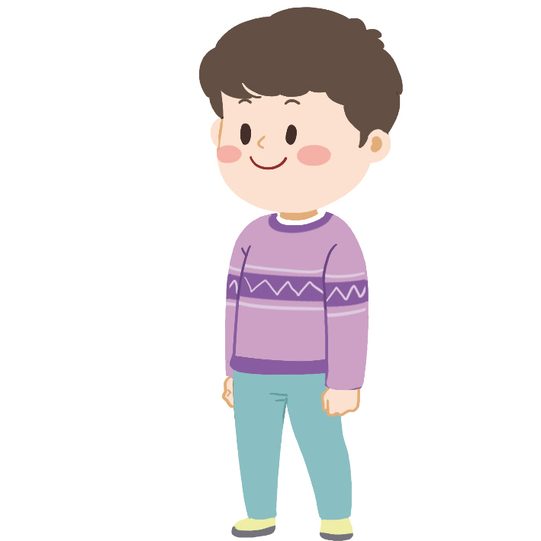
성장 놀이를 해 봅시다.
1
2
3
4
5
6
3단계 일어서서 걷기
의자에 앉은 사람끼리 가위바위보를 해서 이기면 일어서요.

Slide 11
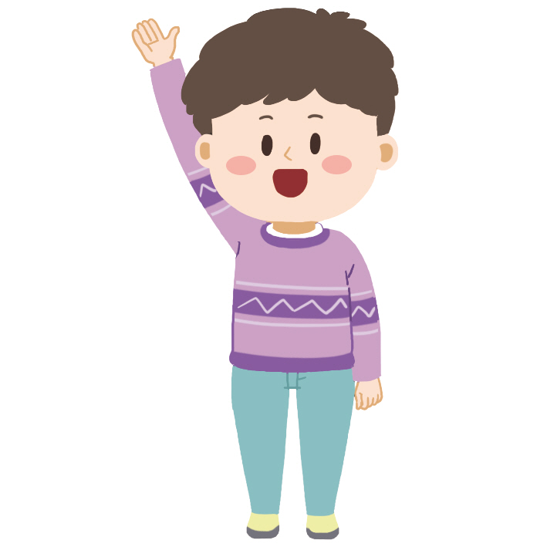
성장 놀이를 해 봅시다.
1
2
3
4
5
6
4단계 자리에 서서 손 들기
일어선 사람끼리 다시 가위바위보를 해서 이기면 머리 위로 손을 들어요.

Slide 12
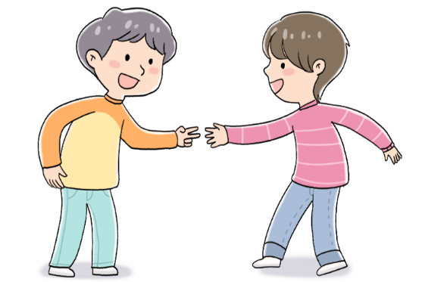
성장 놀이를 해 봅시다.
1
2
3
4
5
6
계속해서 같은 단계의 친구를 만나 놀이를 하며 4단계까지 성장한 친구는 칠판 앞으로 모여요.

Slide 13

성장 놀이를 해 봅시다.
1
2
3
4
5
6
절반 이상의 학생이 칠판 앞으로 모이면 다 함께 ‘콩콩콩 콩나물’을 부르며 놀이를 끝내요.

Slide 14



성장 놀이를 해 봅시다.
1
2
3
4
5
6
우리 반의 성장 동작을 직접 정해서 놀이를 즐겨도 좋아요!
절반 이상의 학생이 칠판 앞으로 모이면 다 함께 ‘콩콩콩 콩나물’을 부르며 놀이를 끝내요.

Slide 15

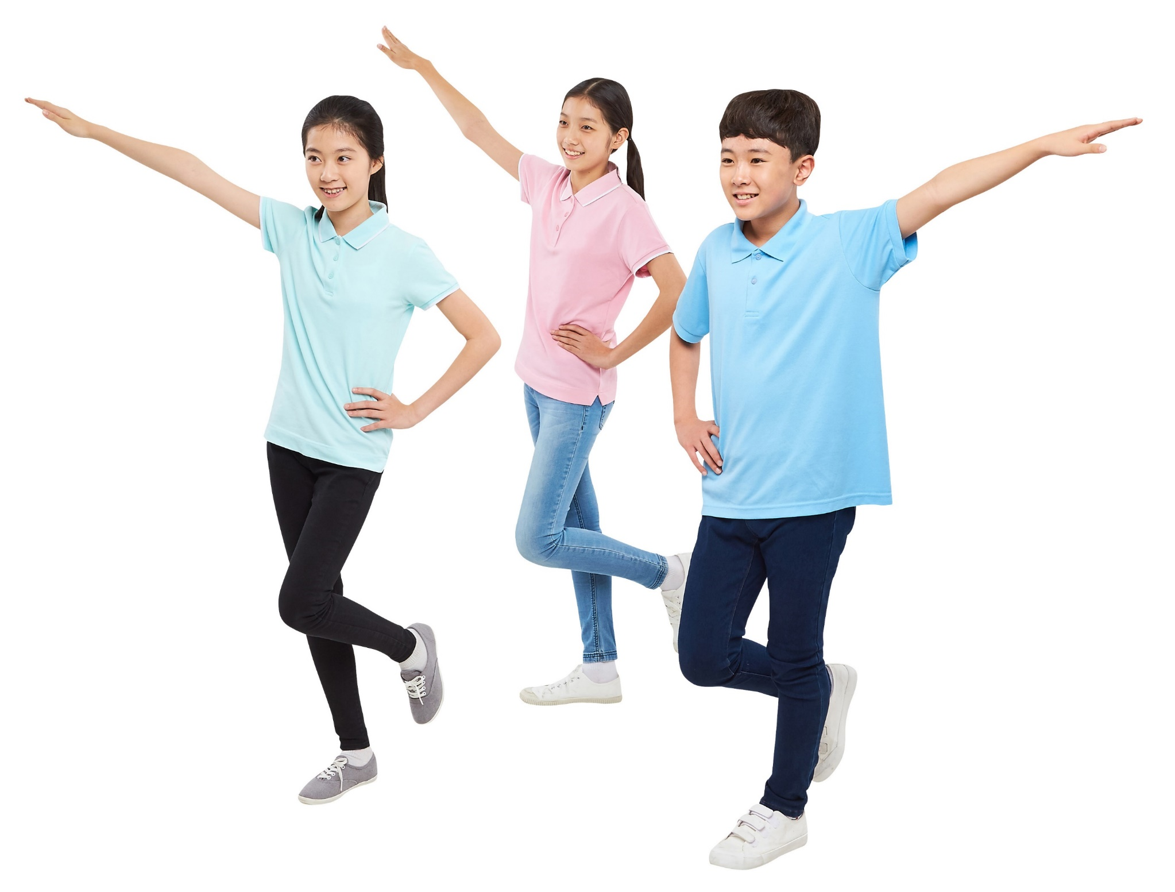
나의 모습을 정지 동작으로 표현해 봅시다.
성장 놀이를 바탕으로 현재 나의 모습을 정지 동작으로 표현해 봅시다.

Slide 16
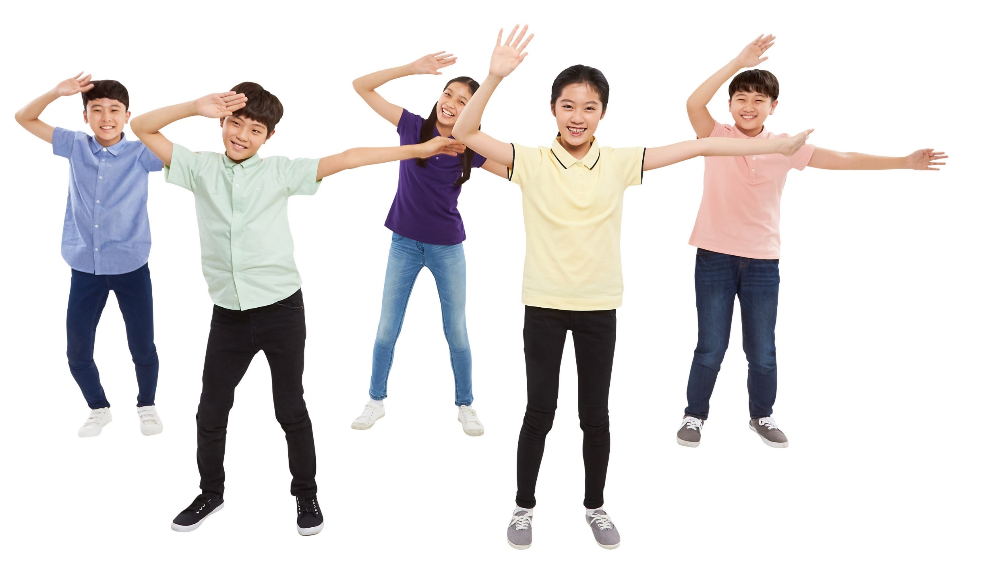
나의 모습을 정지 동작으로 표현해 봅시다.
성장 놀이를 바탕으로 1년 뒤 나의 모습을 생각하며 정지 동작으로 표현해 봅시다.

Slide 17


PPT 활용 안내
선생님, PPT는 “학교 수업”에만 활용해 주세요!
본 PPT 자료는 ‘학교 수업을 목적으로 선생님의 관리하에 한정된 학생’에게만 사용하실 수 있습니다.
본 PPT 자료는 온라인 수업에 사용하실 수 있습니다. 단, 파일을 업로드할 때마다 출처와 저작권 보호 문구를 꼭 표시해 주세요.
온라인 수업용 저작권 보호 문구
출처: 비상교육 비바샘
온라인 개학에 따른 학생들의 수업을 돕기 위한 자료로,
다른 목적으로 공유하여 사용하거나 외부에 유출할 수 없습니다.

